Slide 1
電子商務網站建置班
Alice Poker Night
網頁建置專題報告
遊戲幣商務網站
愛麗絲扑克之夜
13石逸媫

Slide 2
遊戲幣商務網站
網頁建置專題報告
勞動部勞動力發展署中彰投分署
電子商務網站建置班
報 告 人 ： 石逸媫
指 導 老 師 ：林志強、林明煌、陳富國、劉信良、黃維政
中華民國111年6月28日

Slide 3
大綱
一、專題概述
名稱目標、專案時程表
二、需求分析與系統規劃
網站架構圖、流程圖
設計資料庫與資料表
三、網頁介紹
網頁樣版規畫圖

Slide 4
一、專題概述
名稱目標
專題名稱：遊戲幣商務網站
網站名稱：愛麗絲扑克之夜 Alice Poker Night
品牌標語：開啟您美好的賭場夜生活
目標客群：觀望中尚未進場之人、愛好博奕遊戲者
網站目標：1、購買遊戲幣-提供安全合法購買管道
2、遊戲攻略介紹-增加客戶黏著率
3、線上博弈平台評測項目-網站推薦提高購幣率

Slide 5
一、專題概述
專案時程表

Slide 6
二、需求分析與系統規劃
網站架構圖
首頁
產品資訊
購物車
前往結帳
客服中心
聯絡我們
關於我們
常見Q&A
博弈名詞解釋
操作功能
販售功能
會員功能
推廣介紹
購買遊戲幣
博奕攻略
網站推薦
遊戲介紹
競賽活動
會員註冊
會員登入/會員登出
更改收件人
選擇付款方式
刪除商品
清空購物車
變更商品數量
會員中心
查詢訂單
站內通知信

Slide 7
二、需求分析與系統規劃
資料庫架構圖
expstore
商品上架/下架/編輯
pyclass
product
輪播商品
購物車
訪客留言
會員資料
member
feedback
addbook
city
town
carousel
product_img
cart
hot
查訂單
uorder
熱銷商品
站內通知信
message

Slide 8
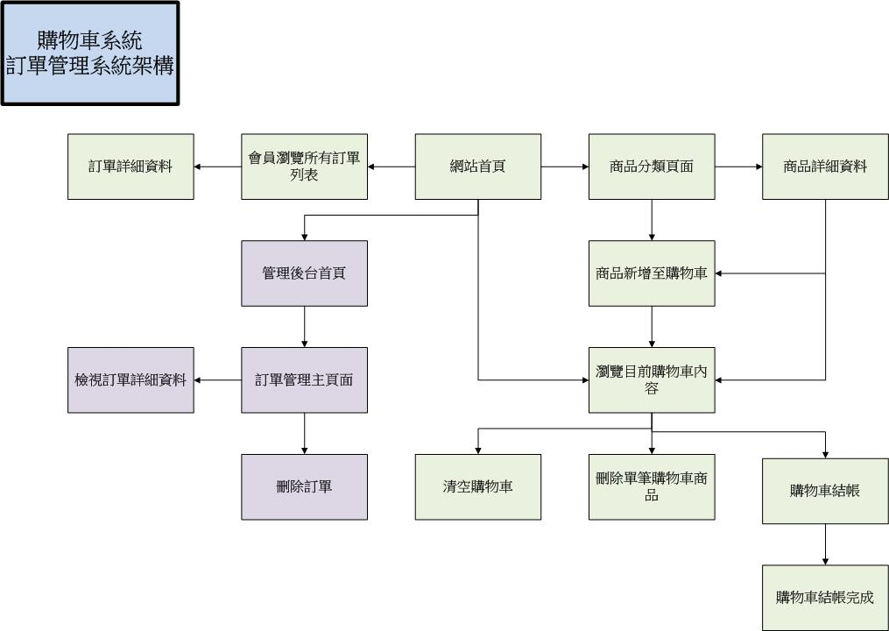
二、需求分析與系統規劃
購物車架構圖

Slide 9
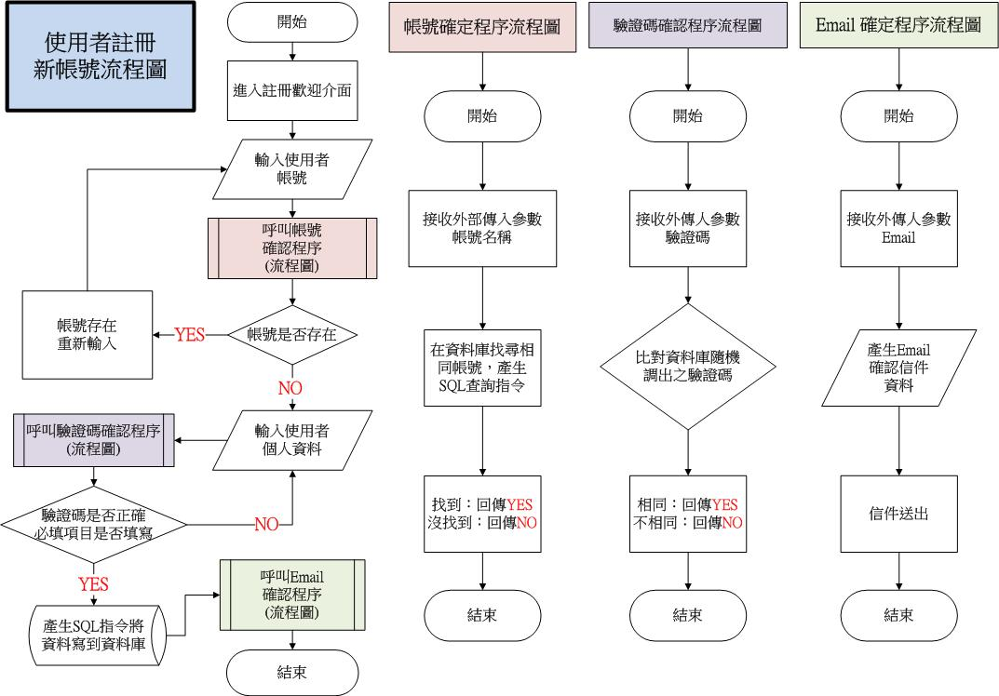
二、需求分析與系統規劃
會員註冊流程圖

Slide 10
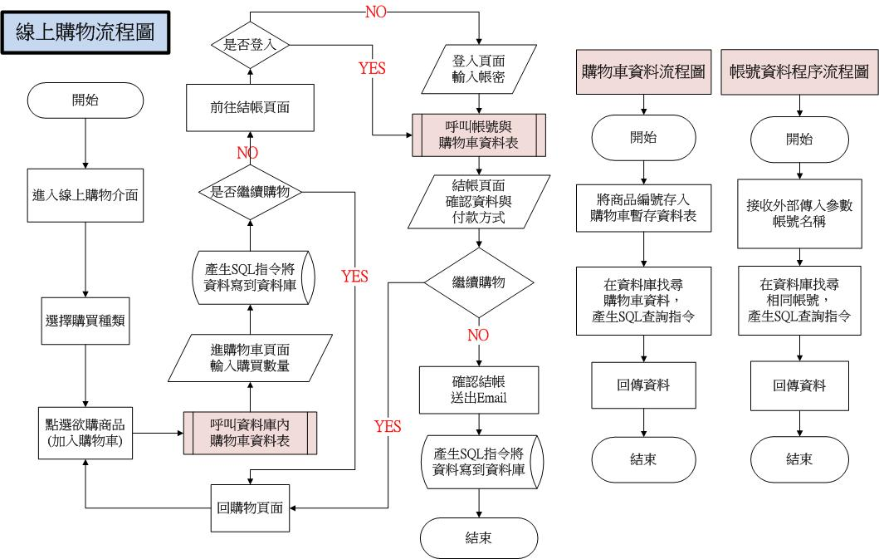
二、需求分析與系統規劃
線上購物流程圖

Slide 11
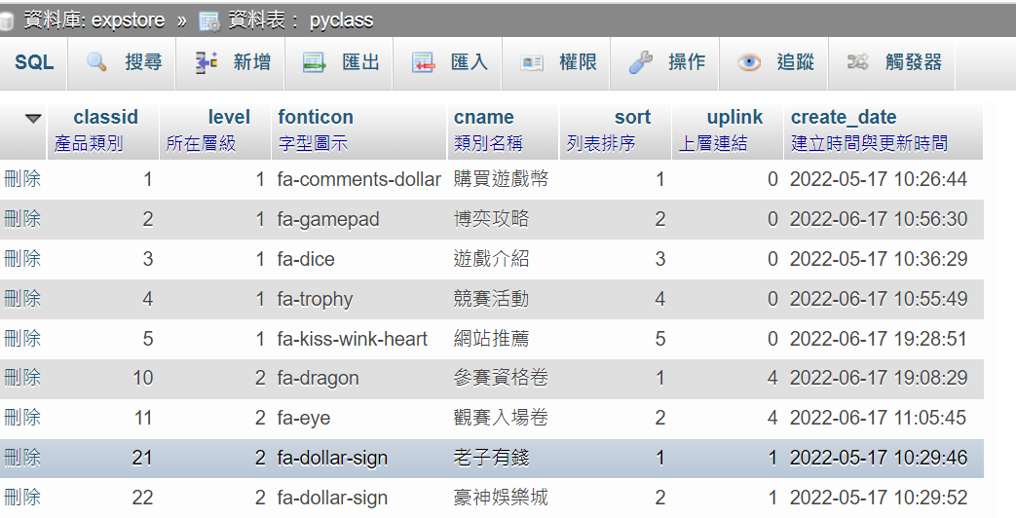
二、需求分析與系統規劃
設計資料庫：商品類別資料表pyclass

Slide 12
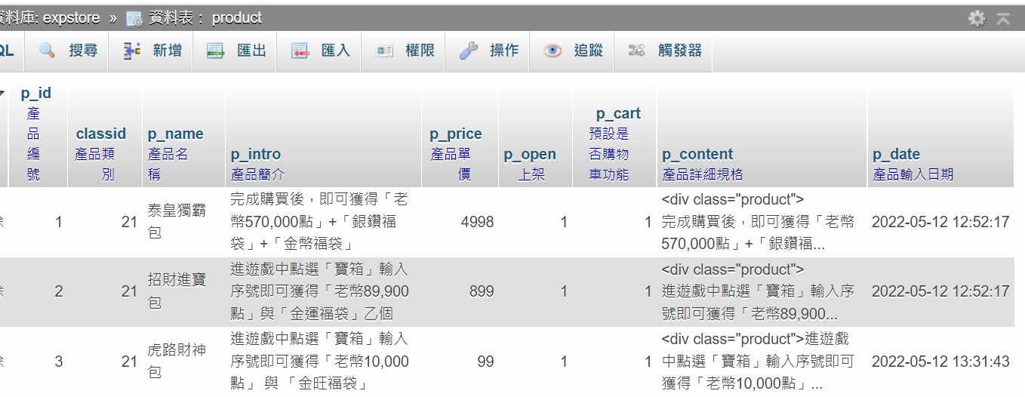
二、需求分析與系統規劃
設計資料庫：商品明細資料表product

Slide 13
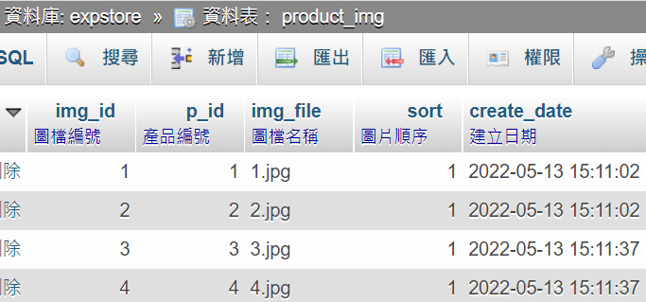
二、需求分析與系統規劃
設計資料庫：商品圖資料表product_img

Slide 14
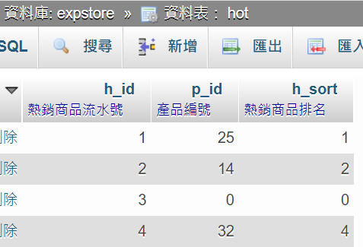
二、需求分析與系統規劃
設計資料庫：熱銷商品資料表hot

Slide 15
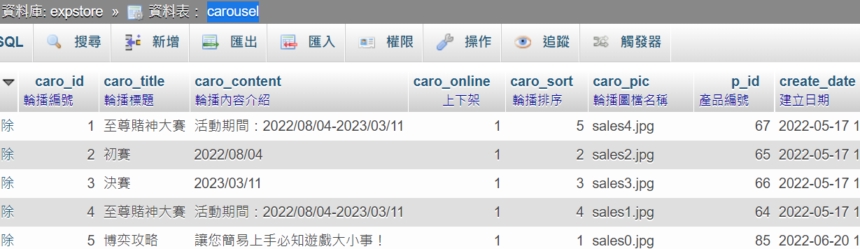
二、需求分析與系統規劃
設計資料庫：輪播圖資料表carousel

Slide 16
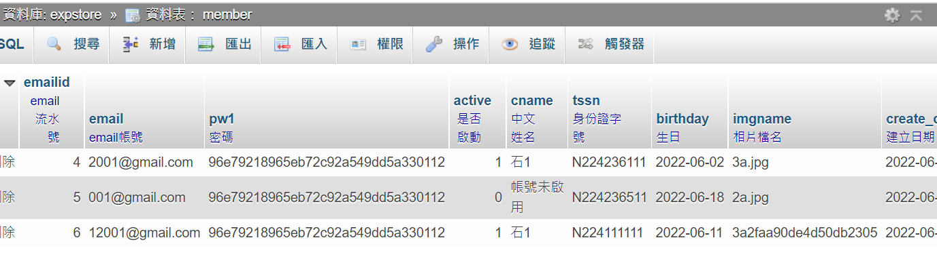
二、需求分析與系統規劃
設計資料庫：會員資料表member

Slide 17
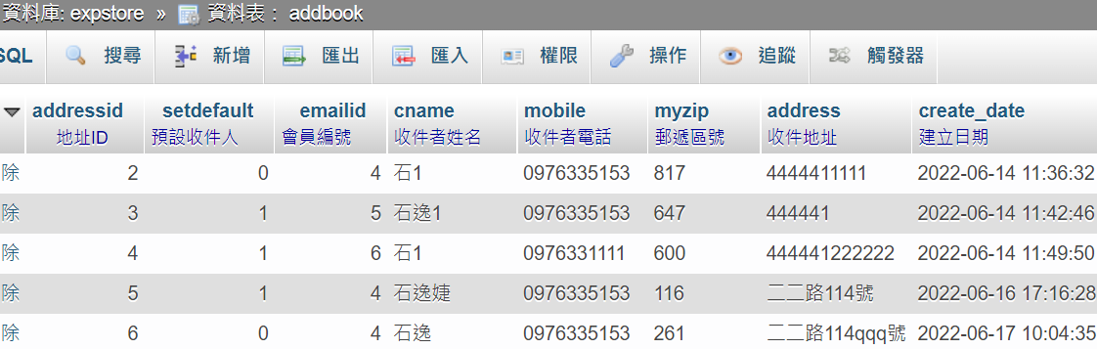
二、需求分析與系統規劃
設計資料庫：收件人資料表addbook

Slide 18
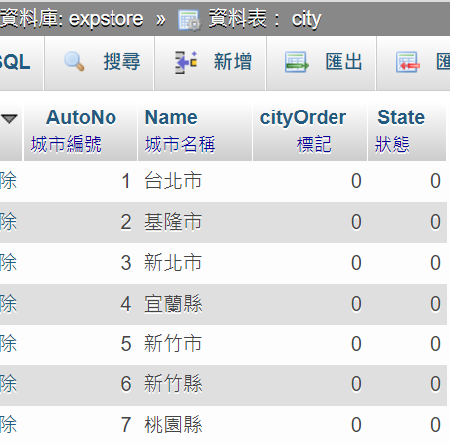
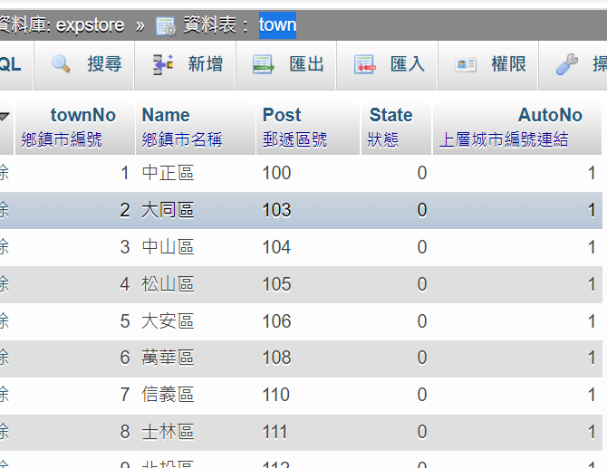
二、需求分析與系統規劃
設計資料庫：縣市city鄉鎮town資料表

Slide 19
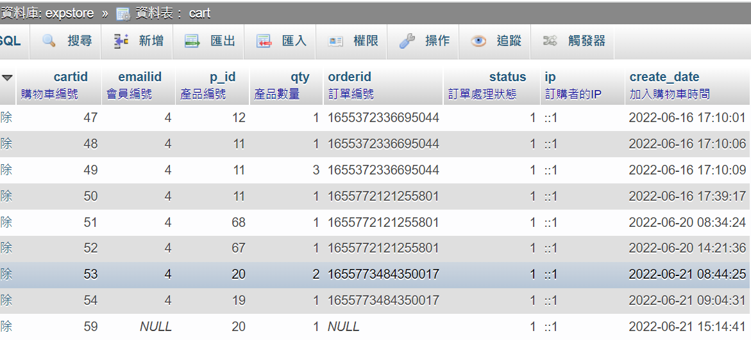
二、需求分析與系統規劃
設計資料庫：購物車資料表cart

Slide 20
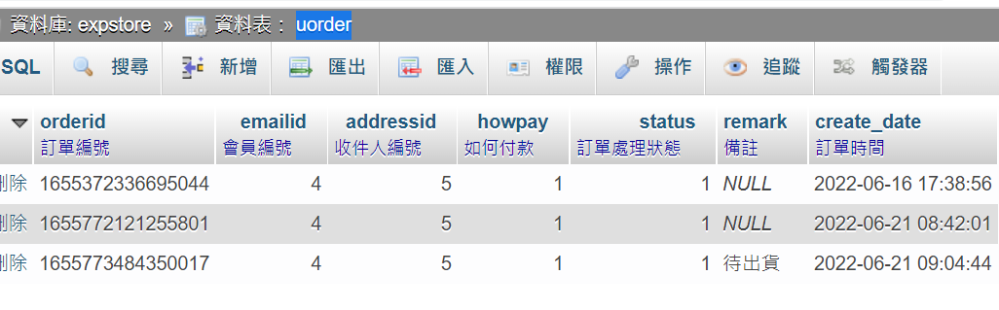
二、需求分析與系統規劃
設計資料庫：結帳訂單資料表uorder

Slide 21
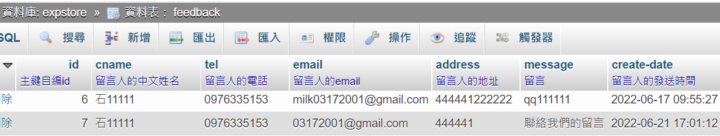
二、需求分析與系統規劃
設計資料庫：訪客留言資料表feedback

Slide 22
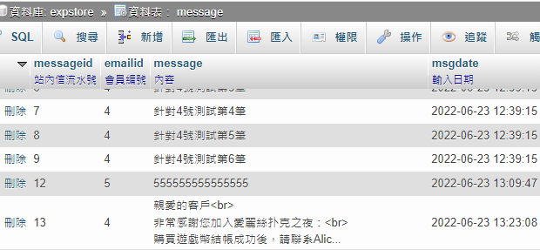
二、需求分析與系統規劃
設計資料庫：站內信資料表message

Slide 23
三、網頁介紹- RWD響應式網頁
版型區分為二種
1、首頁版型：
index、 register、 login、 help、 qa、qa2、qa3
2、商品頁版型：
drugstore、 cart、 checkout、 orderlist、 message
Bootstrap版面容器展示
1、版面容器>=992px
2、版面容器<992px

Slide 24
1、首頁版型(版面容器>=992px)
Header
滿版
導覽列navbar
Content
col-lg-2
產品類sidebar
熱銷商品hot
Content
col-lg-6
廣告輪播carousel
商品product_list
Content
col-lg-4
mp4影片1 直式
Footer
滿版
服務說明scontent
聯絡資訊footer

Slide 25
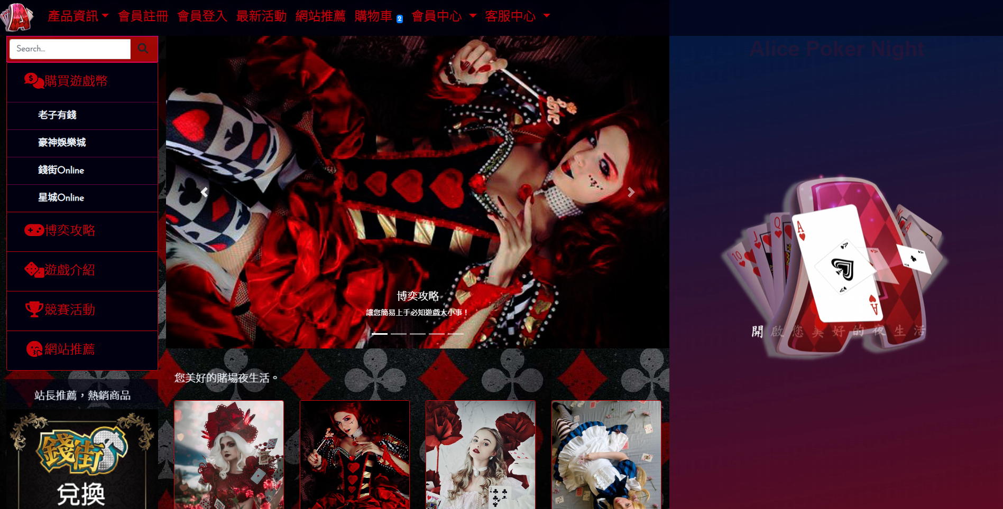
三、網頁介紹
index.php ：首頁

Slide 26
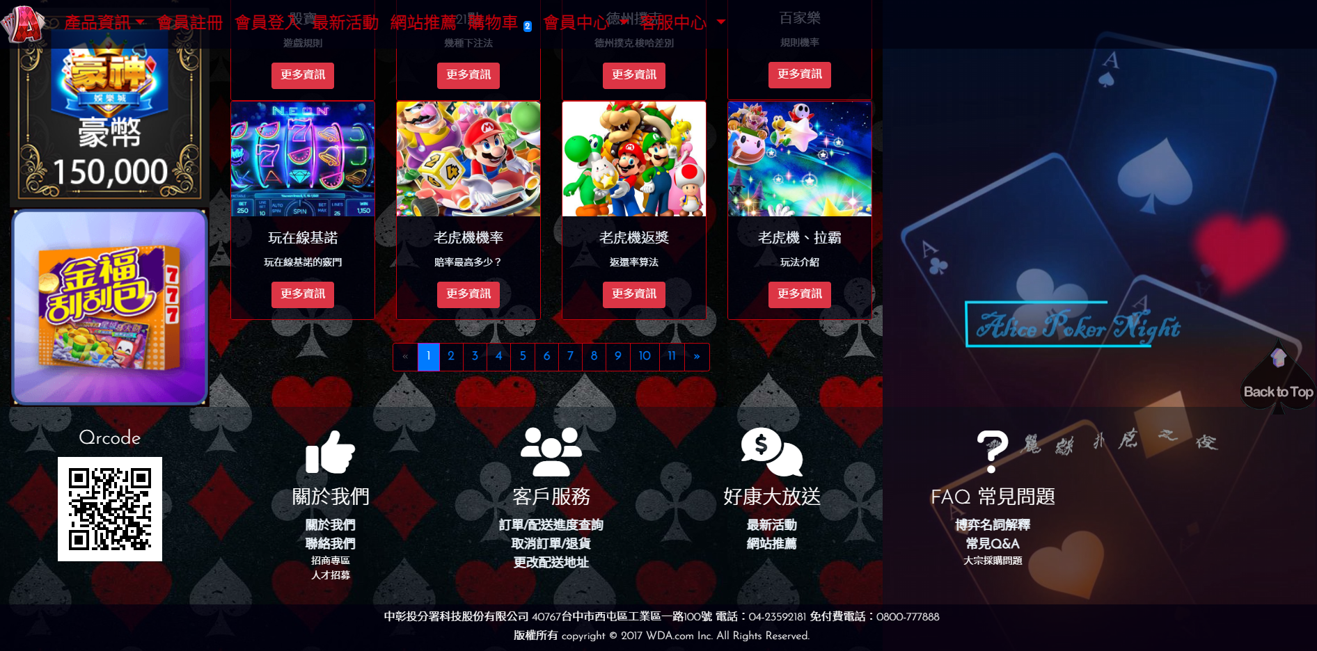
三、網頁介紹
index.php：商品頁碼

Slide 27
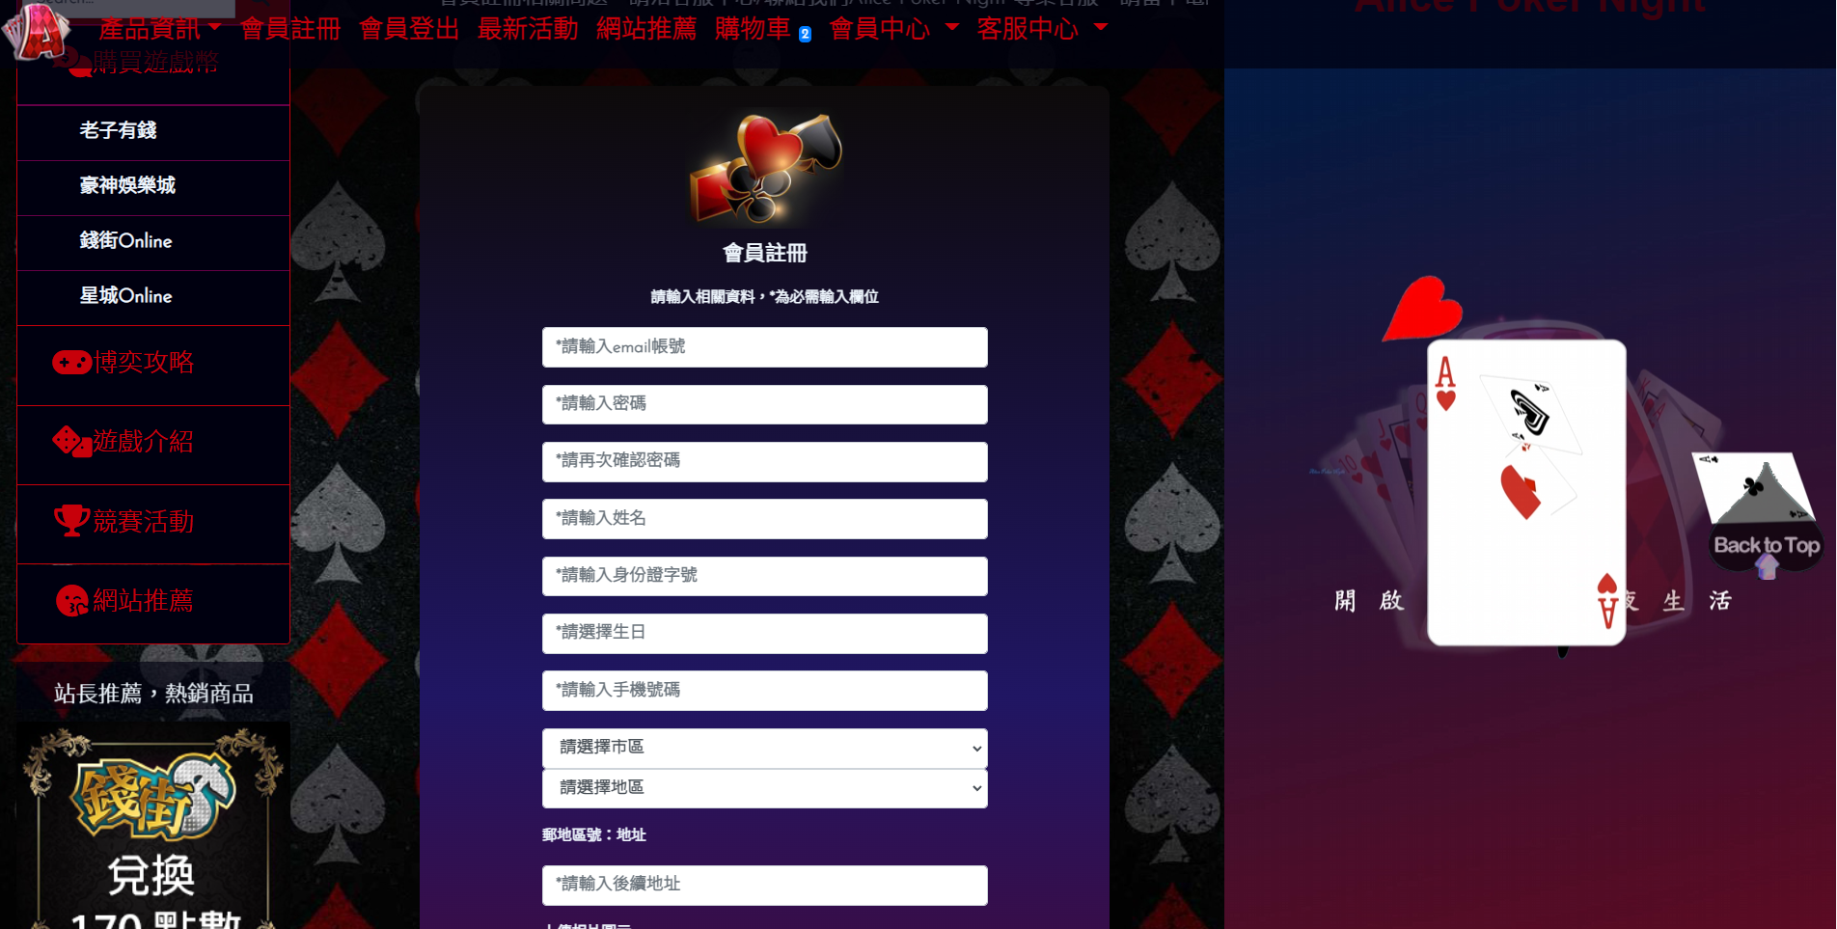
三、網頁介紹
register.php：會員註冊

Slide 28
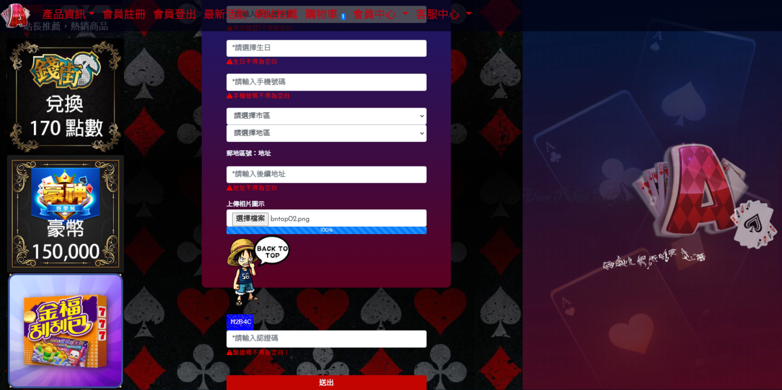
三、網頁介紹
register.php：前端欄位驗証

Slide 29
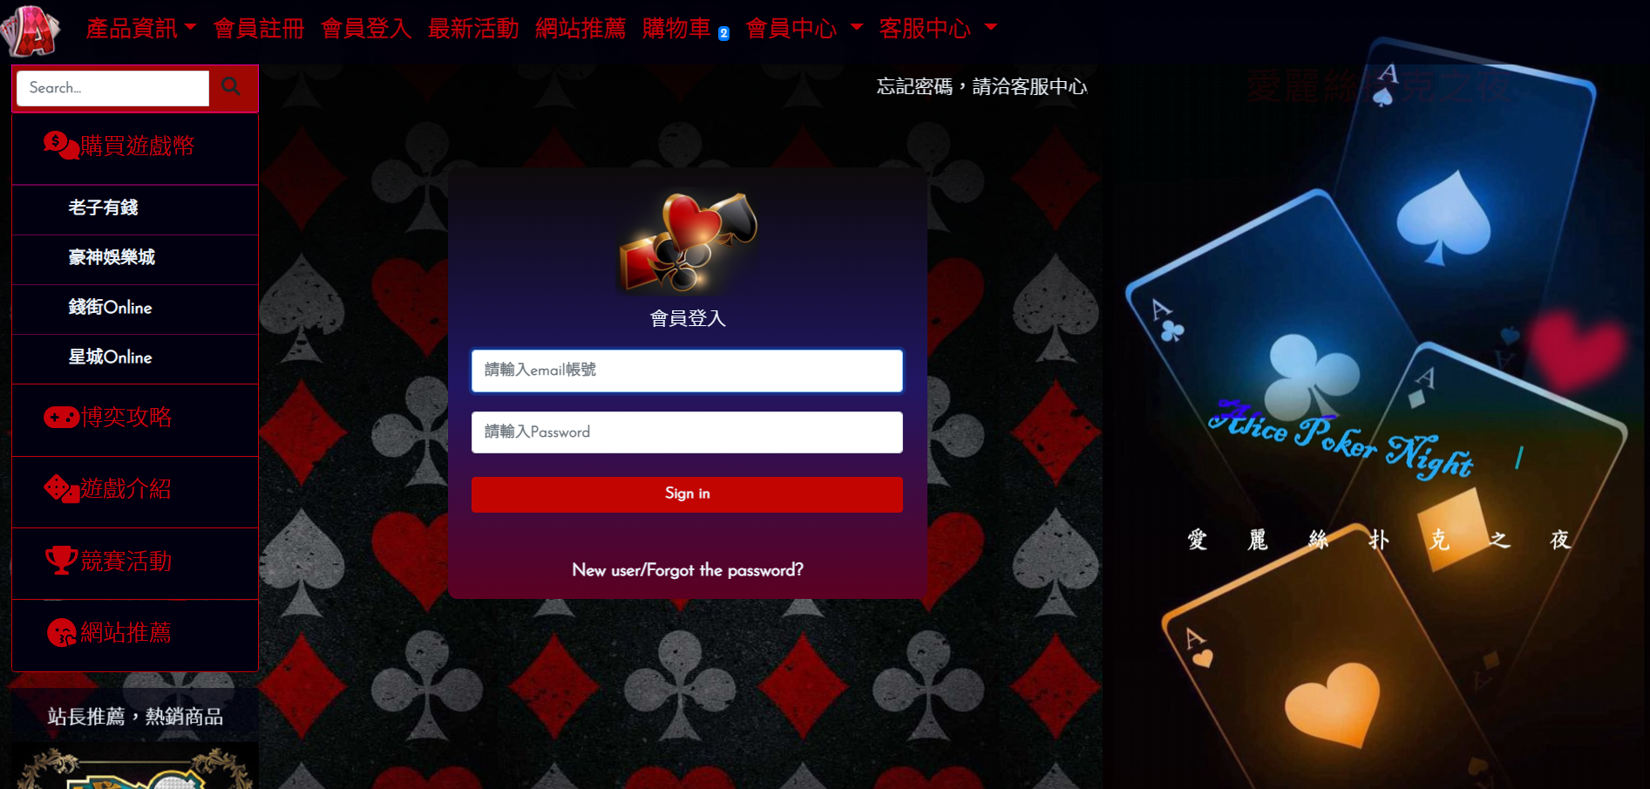
三、網頁介紹
login.php：會員登入

Slide 30
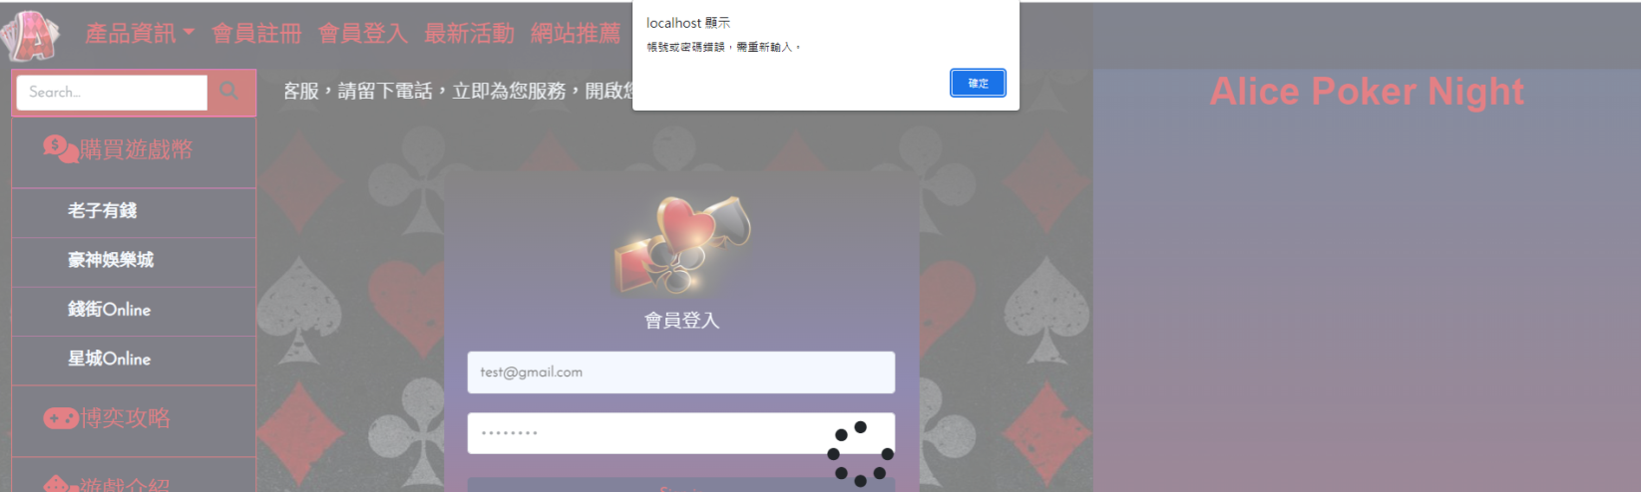
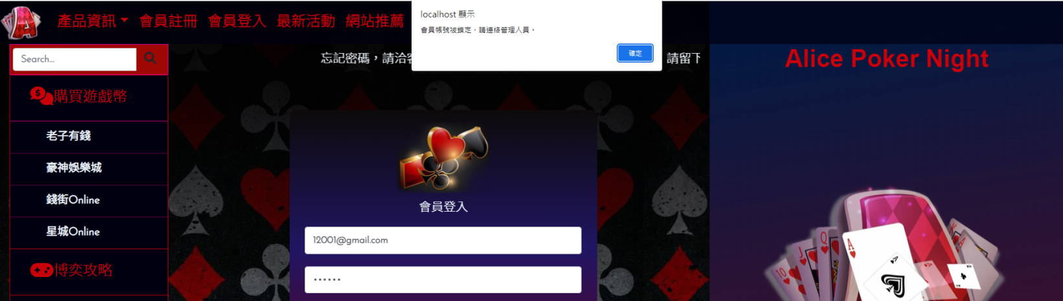
三、網頁介紹
login.php：後端驗証失敗auth_user.php

Slide 31
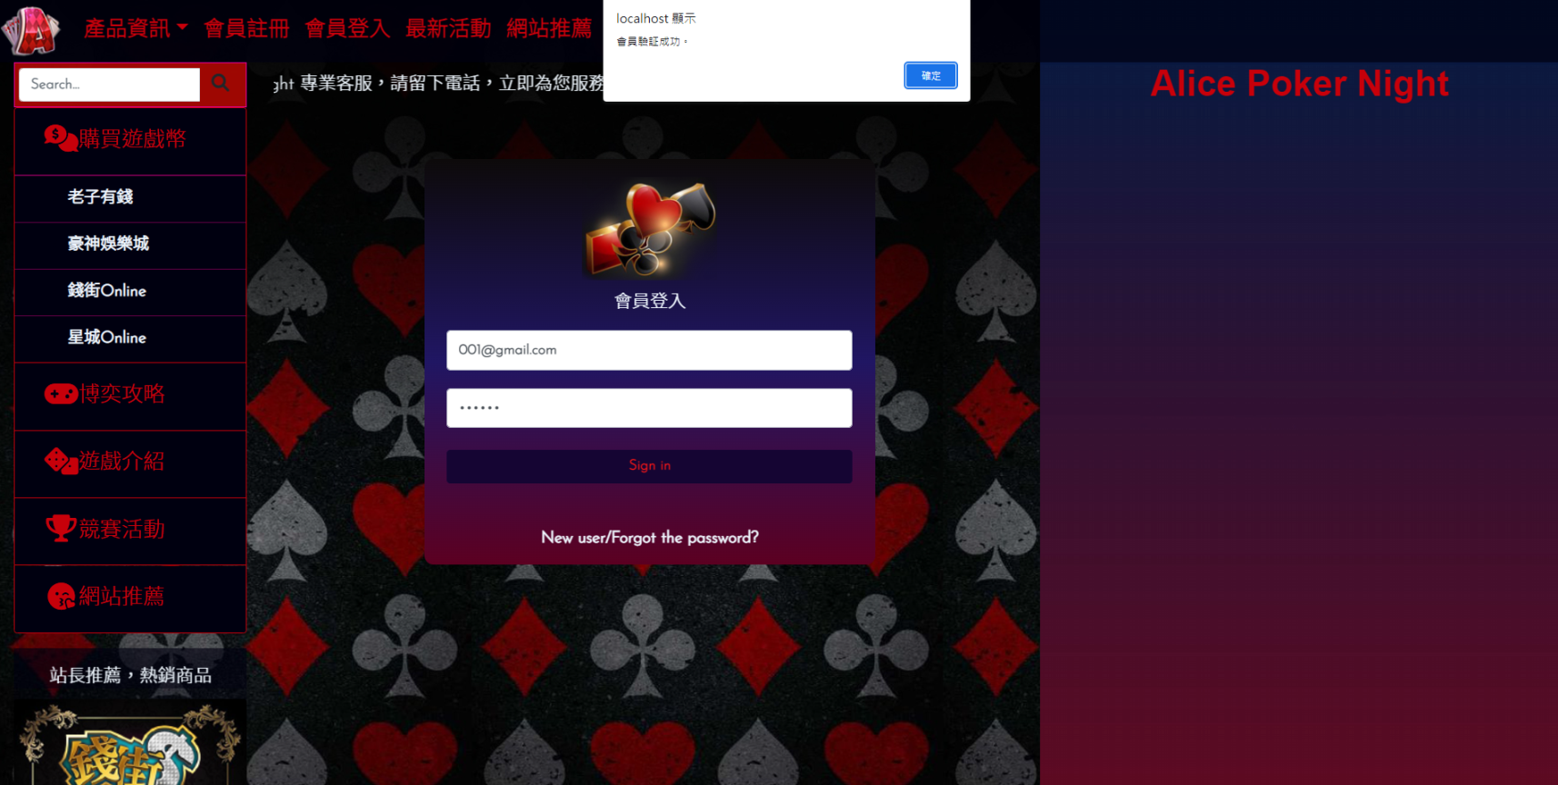
三、網頁介紹
login.php：後端驗証成功auth_user.php

Slide 32
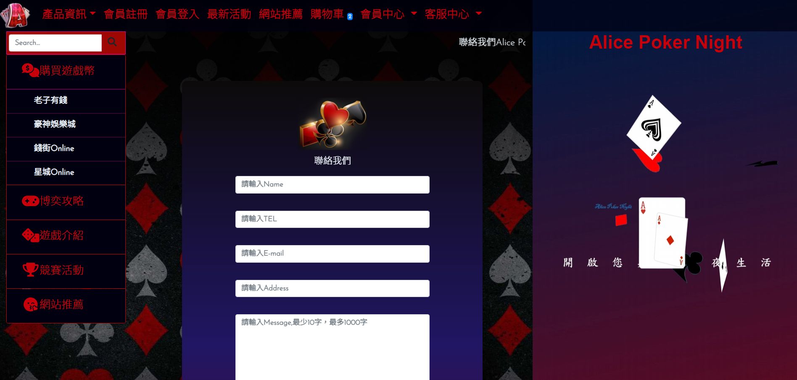
三、網頁介紹
help.php：聯絡我們

Slide 33
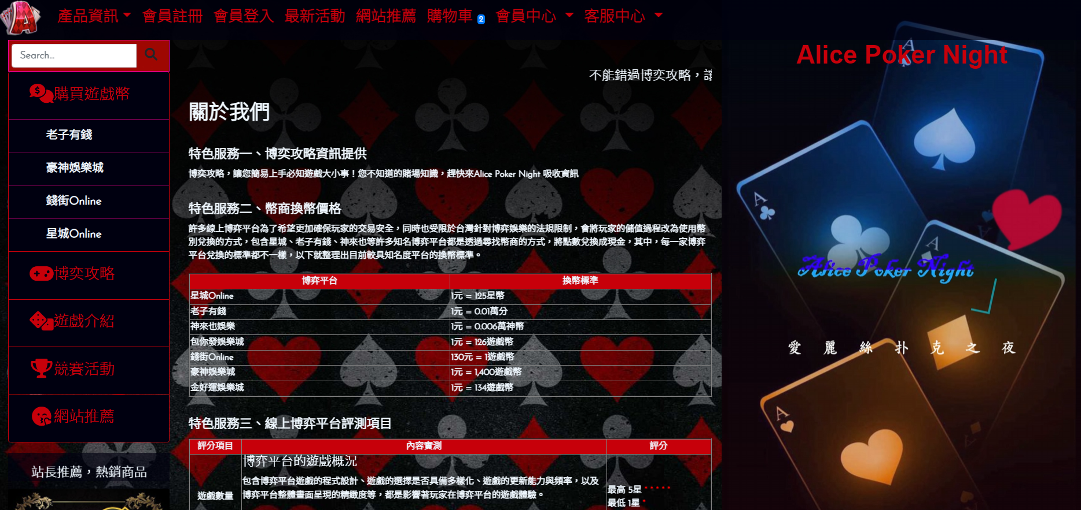
三、網頁介紹
qa.php ：關於我們

Slide 34
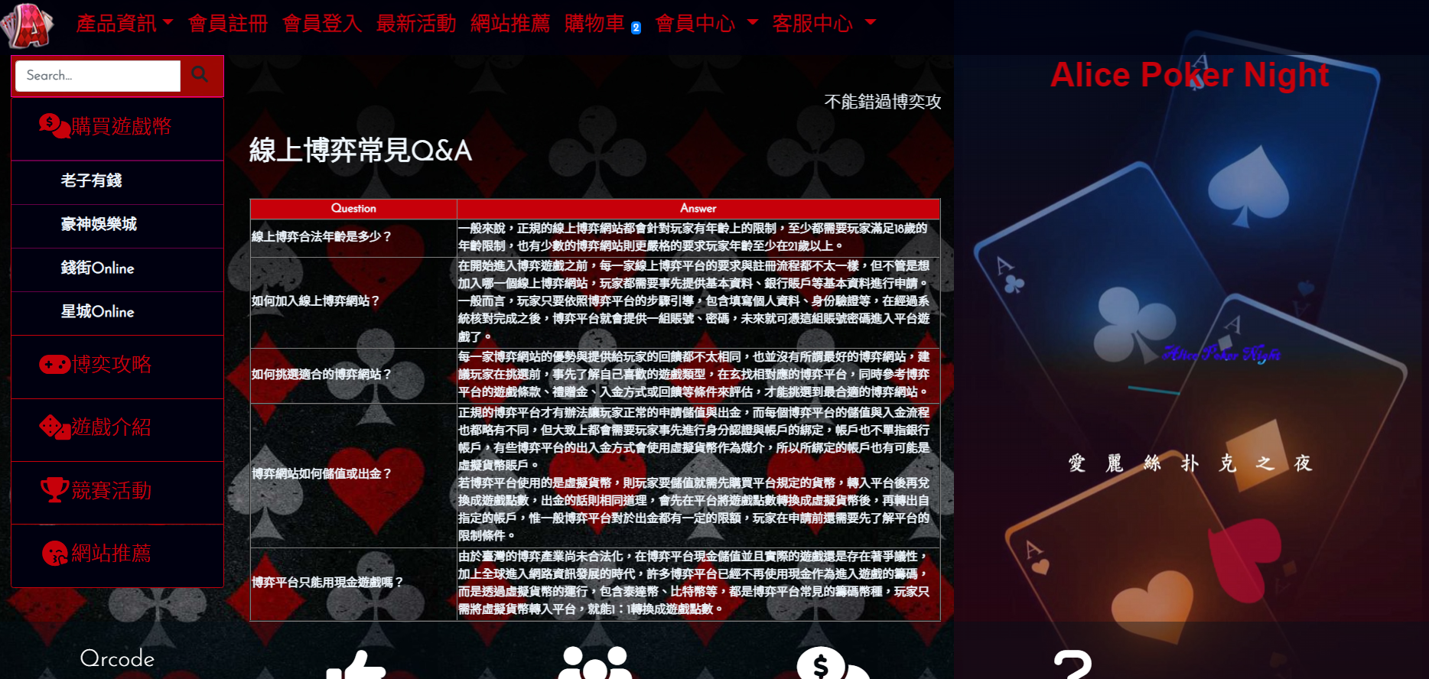
三、網頁介紹
qa2.php ：常見Q&A

Slide 35
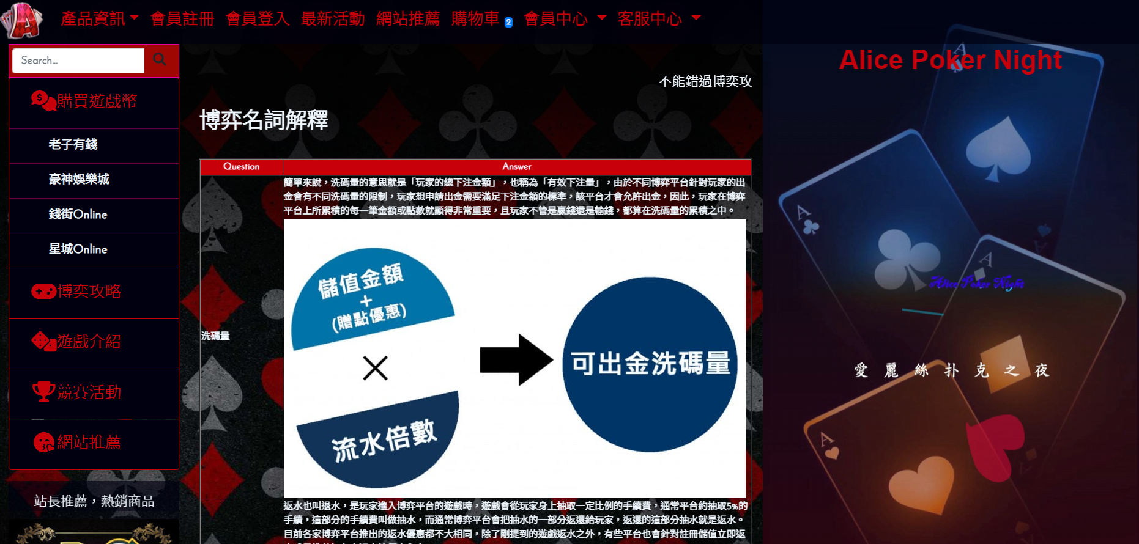
三、網頁介紹
qa3.php：博奕名詞解釋

Slide 36
1、首頁版型(版面容器<992px)
Header
滿版
漢堡選單navbar
Content
小於992px
不顯示
產品類sidebar
熱銷商品hot
Content
col-md-12
廣告輪播carousel
商品product_list
Content
小於992px
不顯示
mp4影片1 直式
Footer
滿版
服務說明scontent
聯絡資訊footer

Slide 37
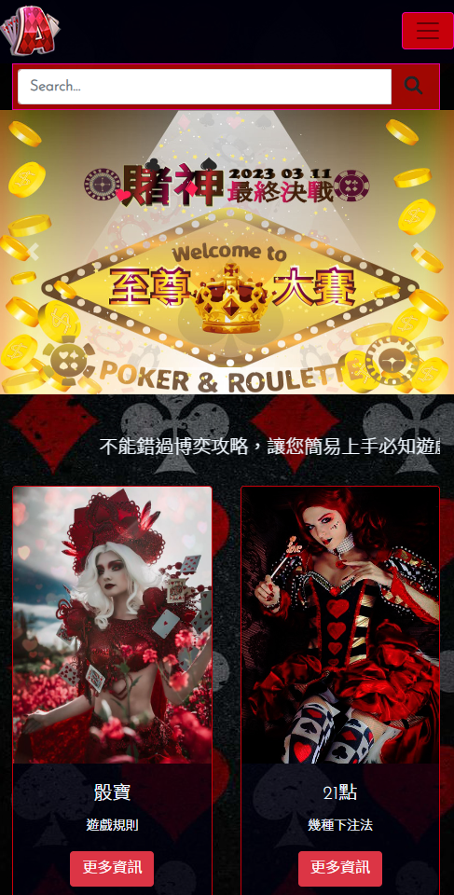
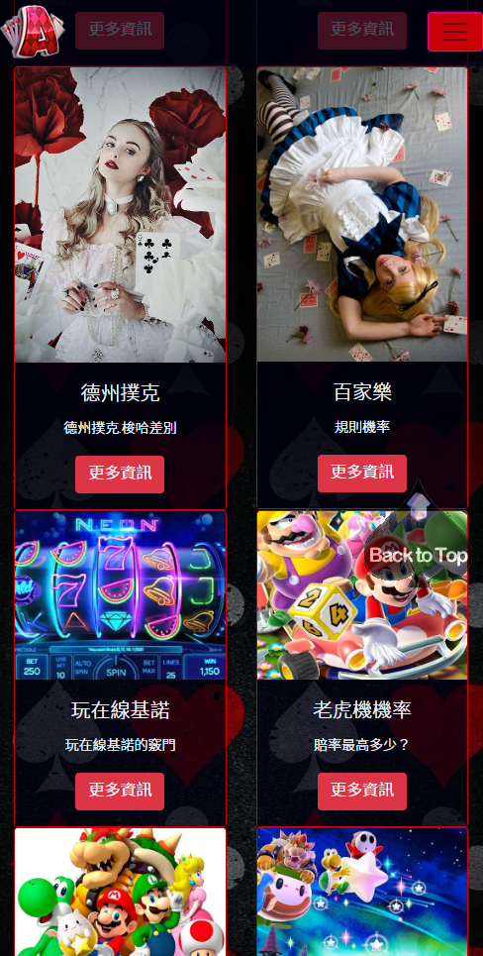
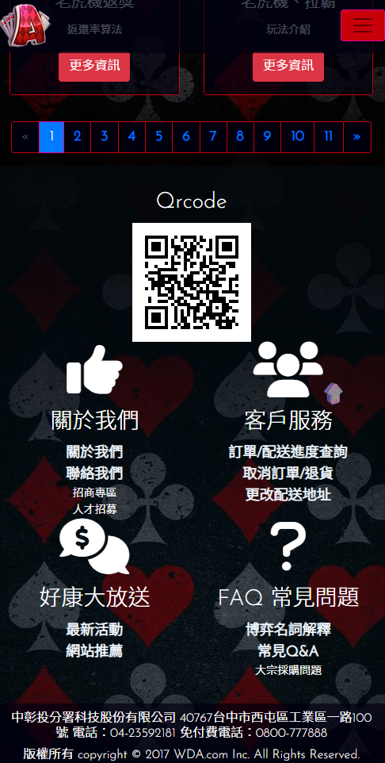
三、網頁介紹
index.php ：首頁

Slide 38
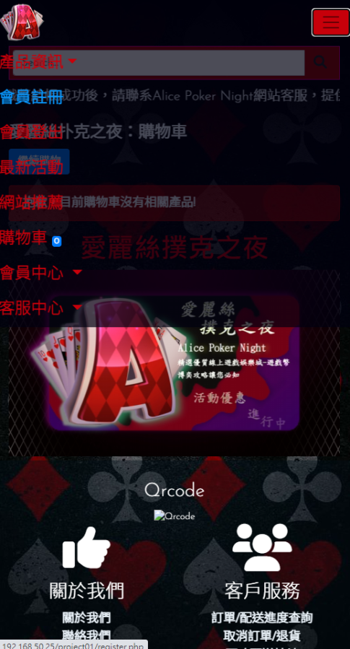
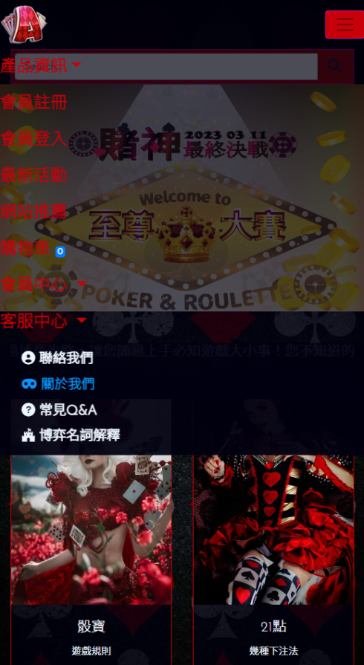
三、網頁介紹
navbar.php：選單

Slide 39
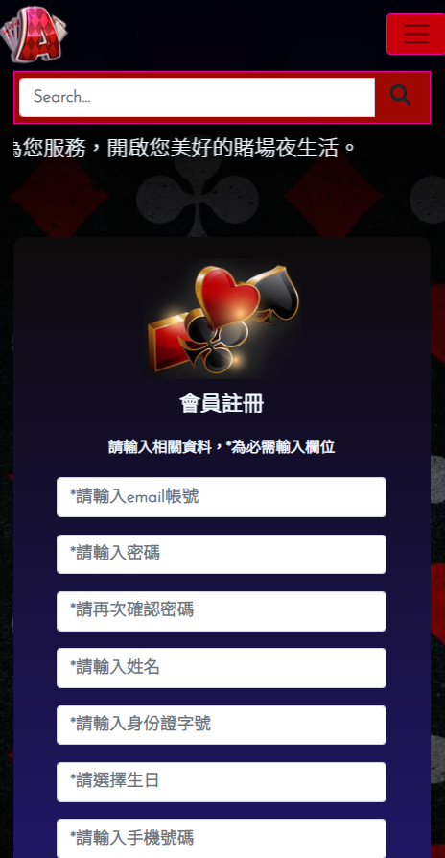
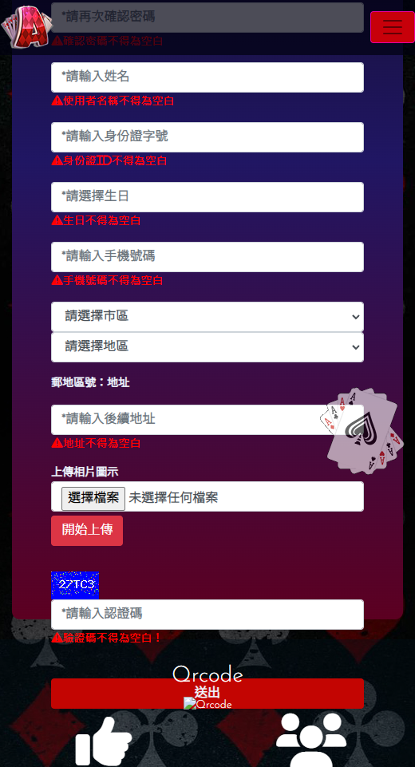
三、網頁介紹
register.php：會員註冊

Slide 40
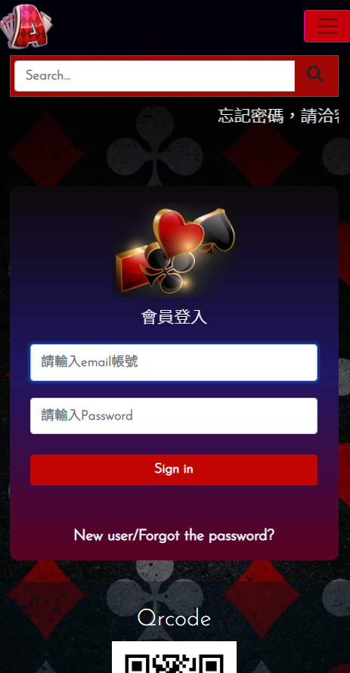
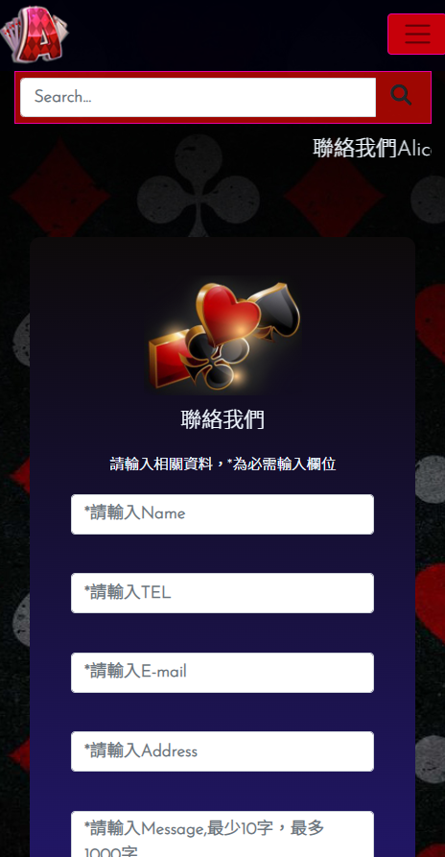
三、網頁介紹
login.php：登入 、 help.php：聯絡我們

Slide 41
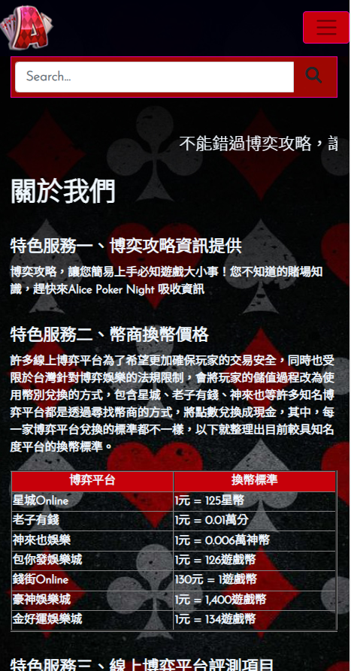
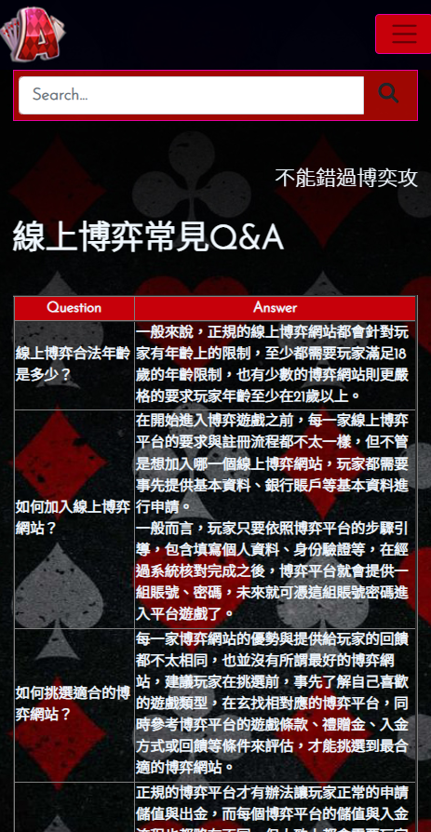
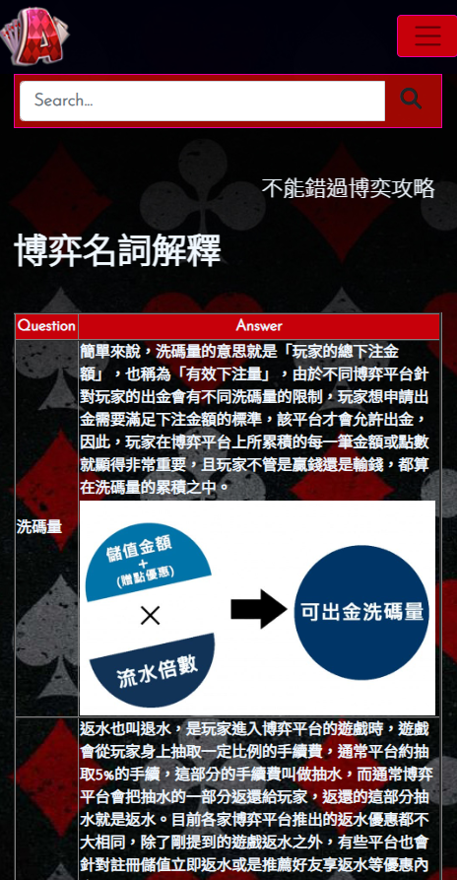
三、網頁介紹
qa.php 、 qa2.php 、 qa3.php

Slide 42
2、商品頁版型(版面容器>=992px)
Header
滿版
導覽列navbar
Content
col-lg-2
產品類sidebar
熱銷商品hot
Content
col-lg-10
商品product_list
mp4影片2 橫式
Footer
滿版
服務說明scontent
聯絡資訊footer

Slide 43
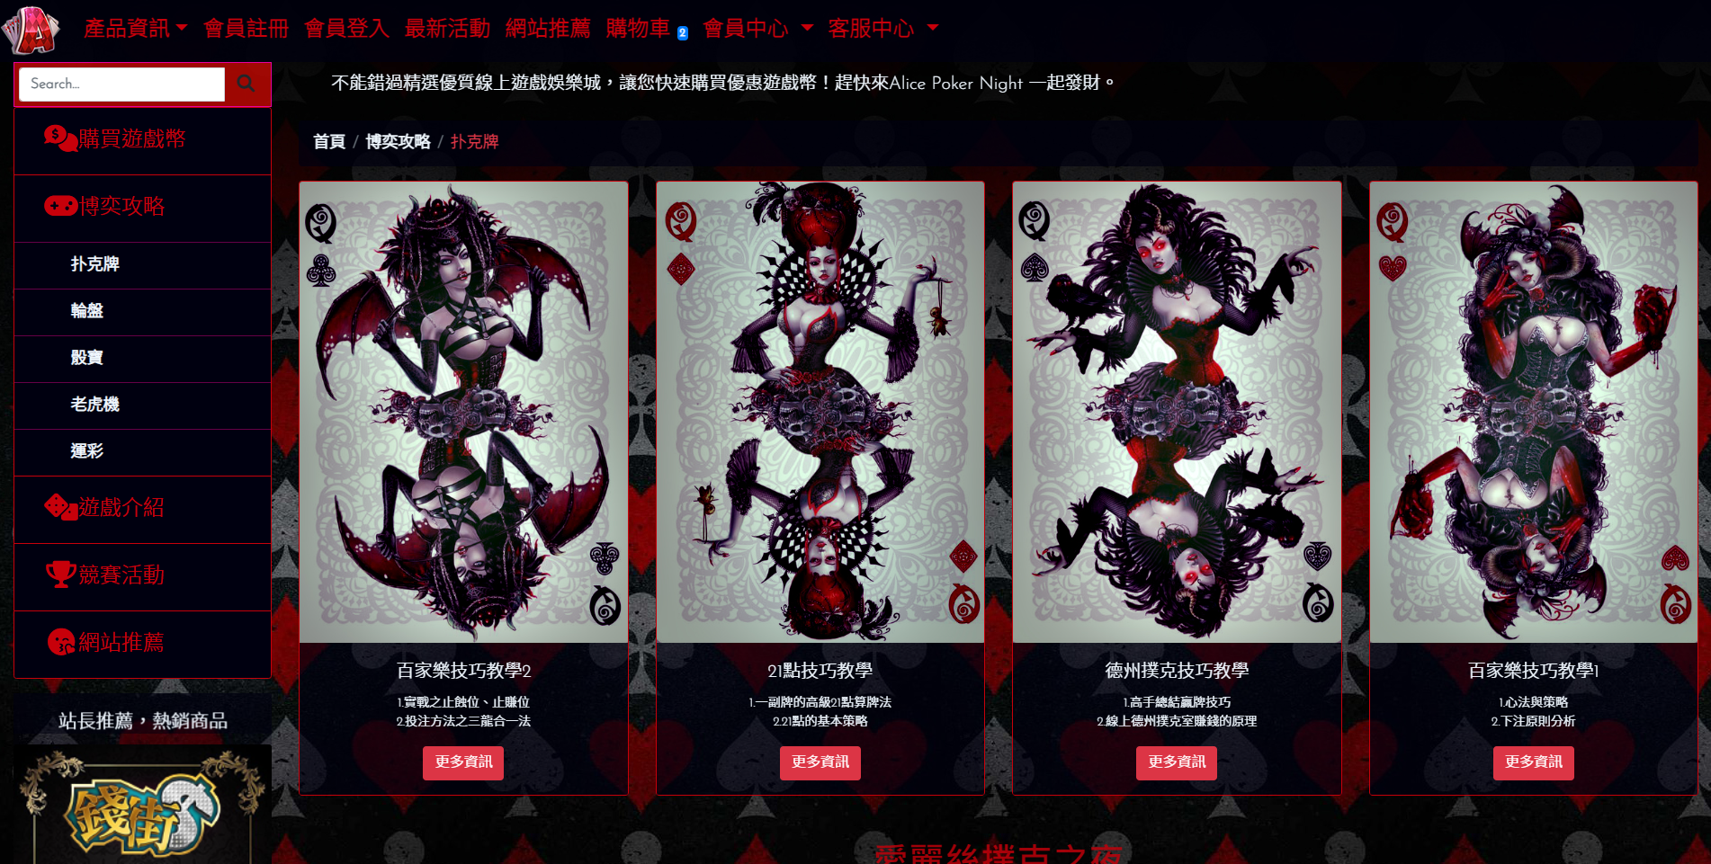
三、網頁介紹
drugstore.php：商品

Slide 44
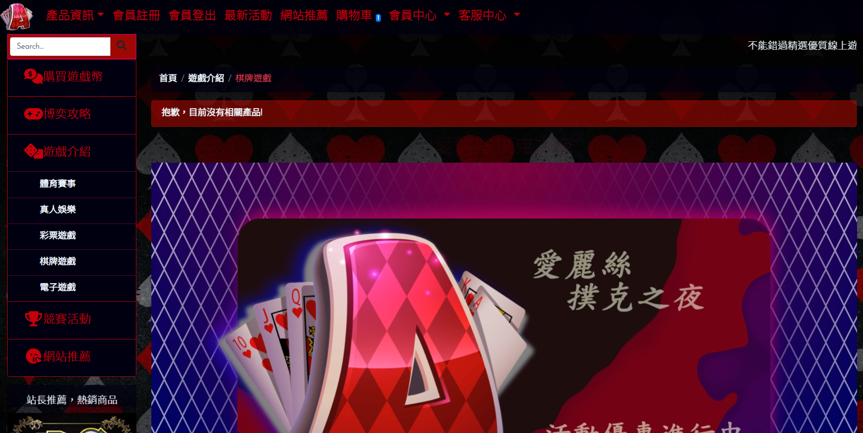
三、網頁介紹
drugstore.php ：無商品提示

Slide 45
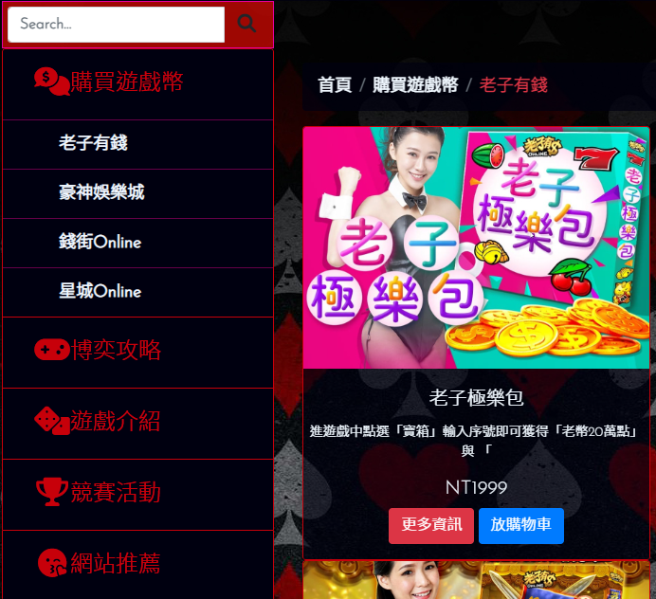
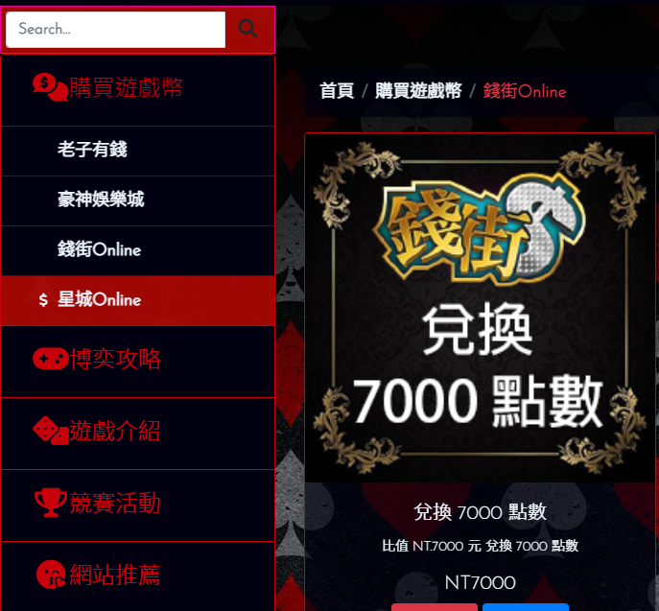
三、網頁介紹
sidebar.php：商品列表

Slide 46
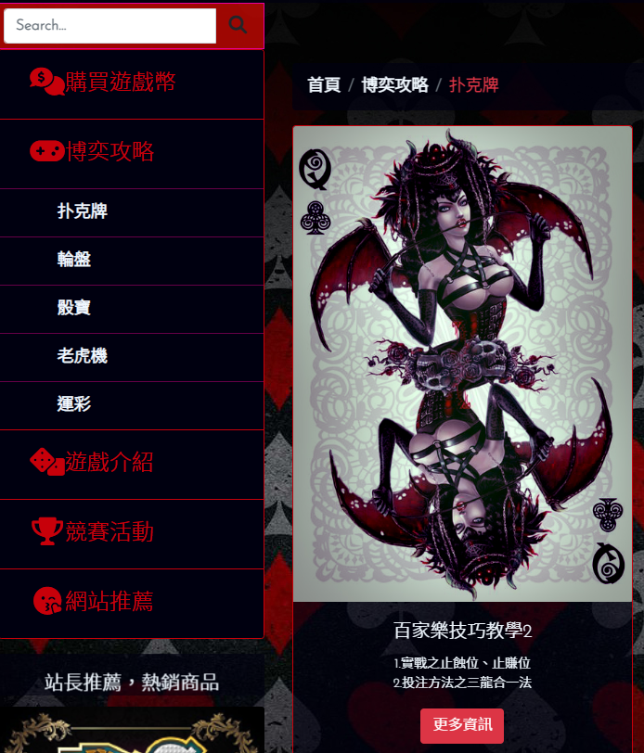
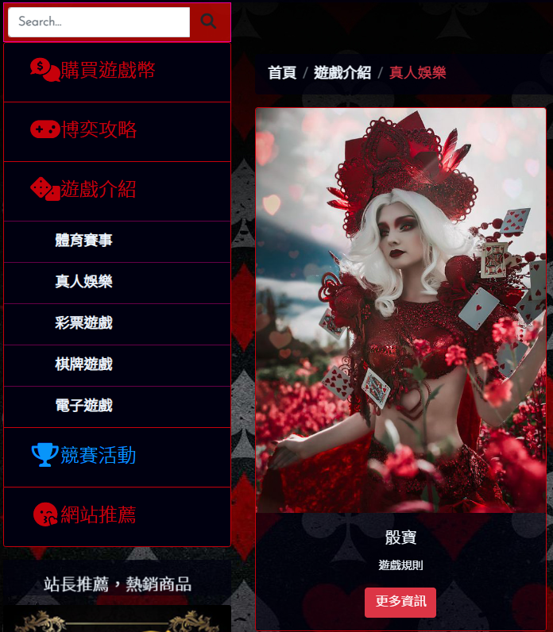
三、網頁介紹
sidebar.php：商品列表

Slide 47
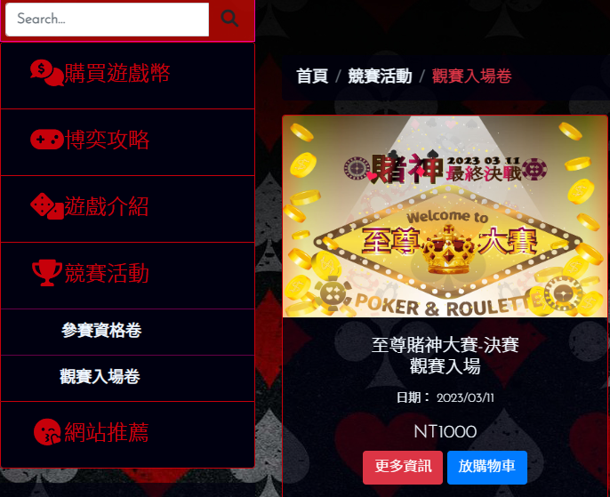
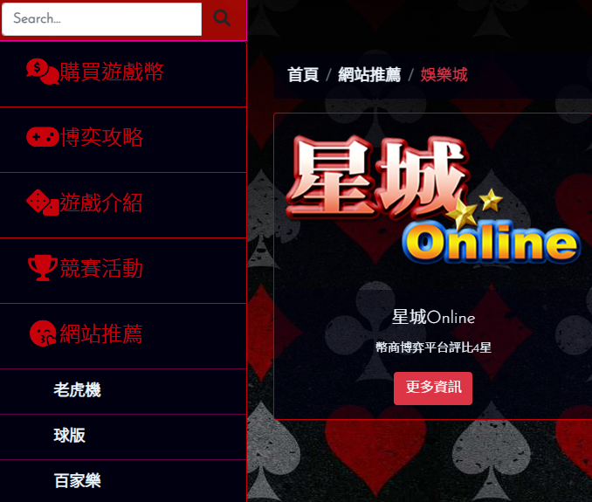
三、網頁介紹
sidebar.php：商品列表

Slide 48
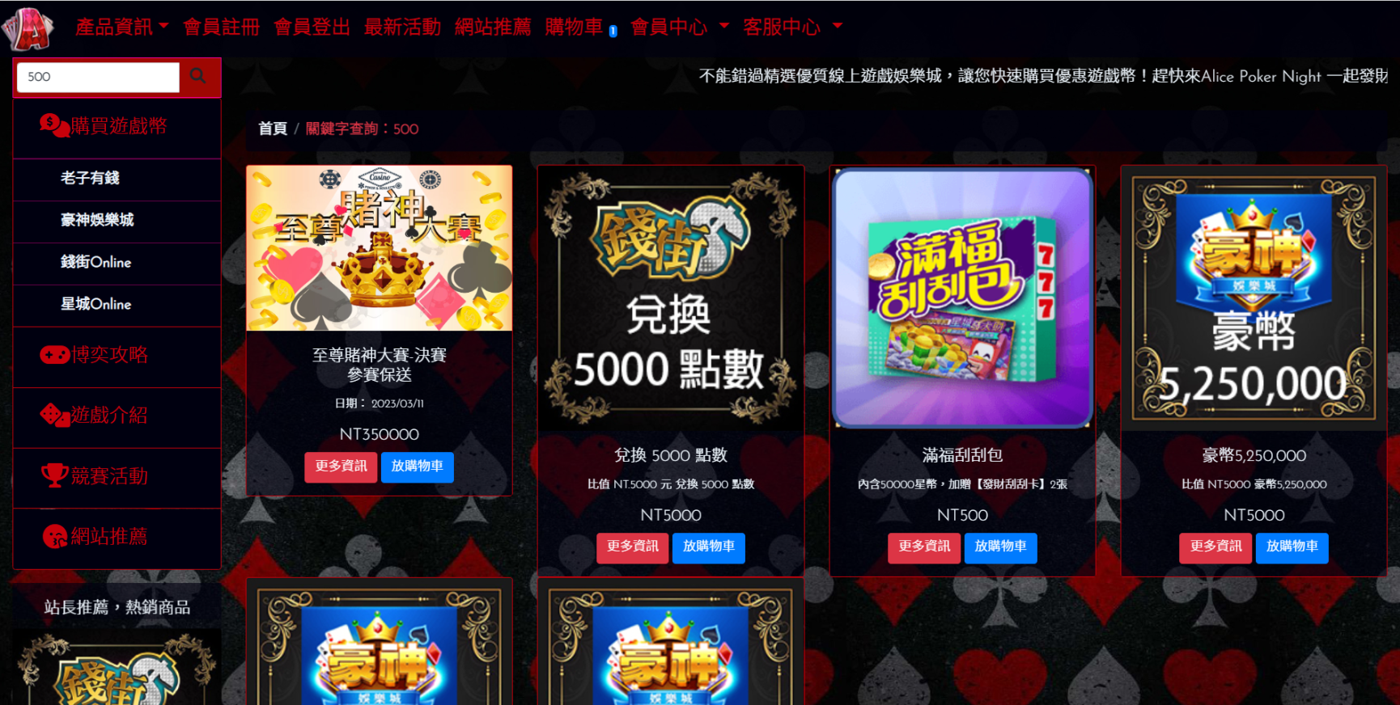
三、網頁介紹
drugstore.php ：關鍵字查詢search_name

Slide 49
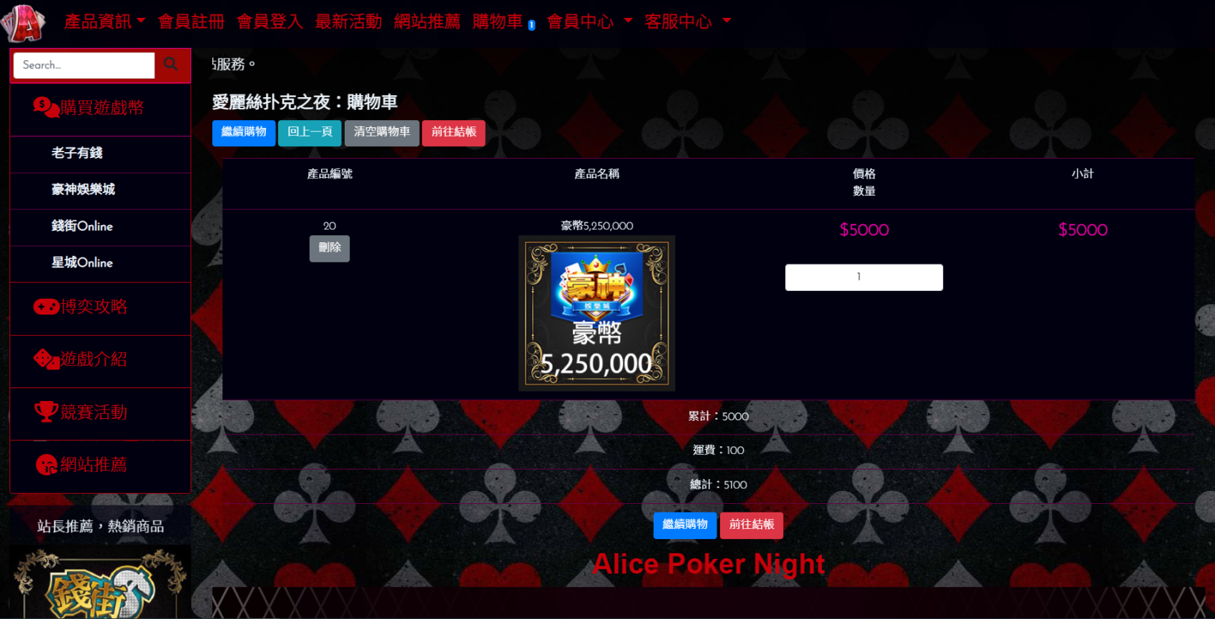
三、網頁介紹
cart.php：購物車

Slide 50

三、網頁介紹
cart.php：購物車無商品提示

Slide 51

三、網頁介紹
checkout.php：結帳頁

Slide 52

三、網頁介紹
checkout.php：變更收件人資料

Slide 53

三、網頁介紹
orderlist.php：訂單查詢

Slide 54

三、網頁介紹
orderlist.php：無訂單提示

Slide 55

三、網頁介紹
message.php：站內通知信

Slide 56

三、網頁介紹
message.php：無通知信提示

Slide 57
2、商品頁版型(版面容器<992px)
Header
滿版
漢堡選單navbar
Content
小於992px
不顯示
產品類sidebar
熱銷商品hot
Content
col-md-12
商品product_list
mp4影片2 橫式
Footer
滿版
服務說明scontent
聯絡資訊footer

Slide 58



三、網頁介紹
drugstore.php：商品

Slide 59


三、網頁介紹
cart.php：購物車

Slide 60


三、網頁介紹
checkout.php：結帳頁

Slide 61


三、網頁介紹
orderlist.php：訂單查詢

Slide 62


三、網頁介紹
message.php：站內通知信

Slide 63
報告完畢 恭請指導

